Slide 1

使用 Node 构建桌面应用 Build Desktop Application with Node
张晨 Zhang Chen
白鹭时代 Egret Technology

Slide 2
关于我
目前就职于白鹭时代 egret.com
负责 IDE 和工具开发
老 Web 开发者
TypeScript 粉丝

Slide 3
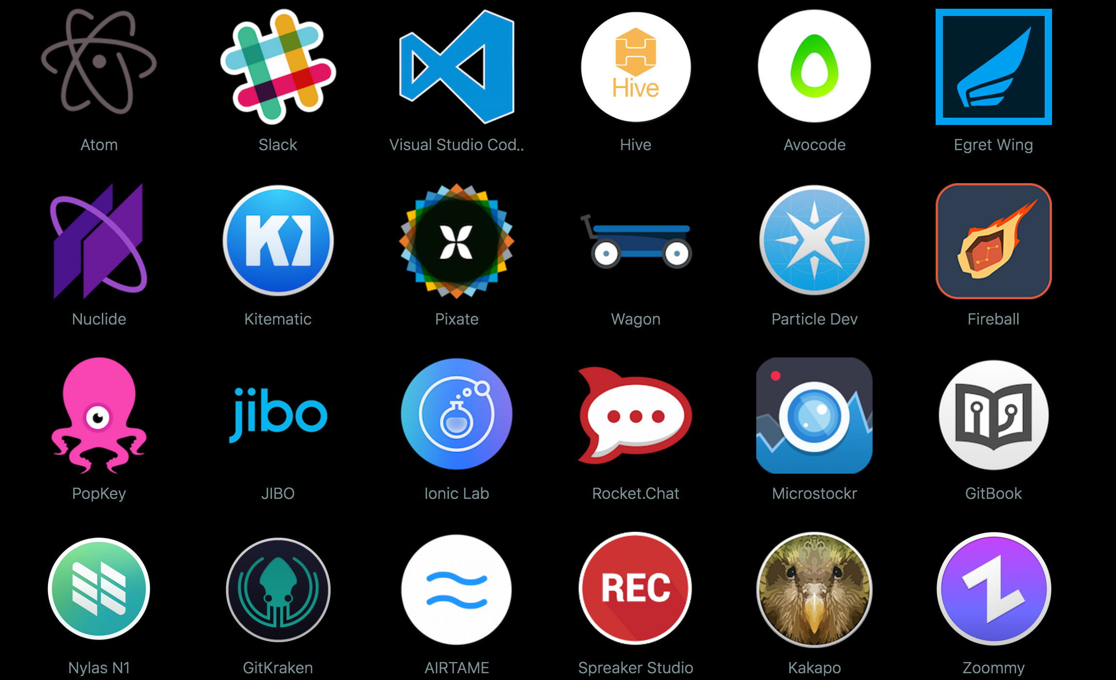
怎么开发
=

Slide 4
Electron
Renderer Process
Renderer Process
Shared V8 Context
Shared V8 Context
package.json
{
"main": "app.js"
}
Node API
HTML
API
Node API
HTML
API
Message
Message
Main Process
V8 Context
Node API

Slide 5
NW.js
Renderer process
Renderer process
Browser Context
Browser Context
package.json
{
"main": "index.html"
}
HTML
API
HTML
API
Shared Node Context
Node API
Background
Process

Slide 6
Electron vs NW.js
共享变量
多窗口
Node & DOM
Renderer & Background
instanceOf 问题

Slide 7
为什么用 Node
跨平台
开发效率高
社区活跃
开源库丰富

Slide 8
Demo: JavaScript Editor

Slide 9

HTML5 + Node
2D / 3D 绘图: Canvas SVG WebGL
即时通讯: WebRTC + MediaStream
媒体: Video Audio WebAudio

Slide 10
Demo: Music Player

Slide 11
端 + 云 / App + Cloud
Cloud
Renderer Process
http://host.com/app/index.html
Node API
HTML
API

Slide 12
常见问题和技巧
UI 被阻塞
Child Process
Web Worker
安全限制
设置 frame 权限
代码保护
NW.js: compiling to native code
Electron: compiling to ASAR
Flash
Pepper Flash plugin
Chrome Dev Tool plugin
NW.js 完全支持
Electron 部分 API

